Slide 1
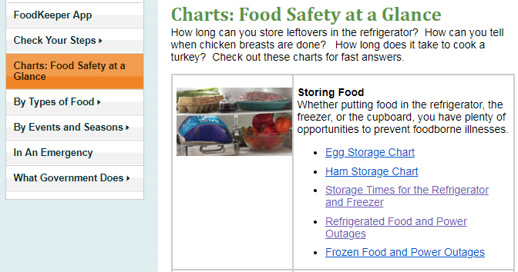


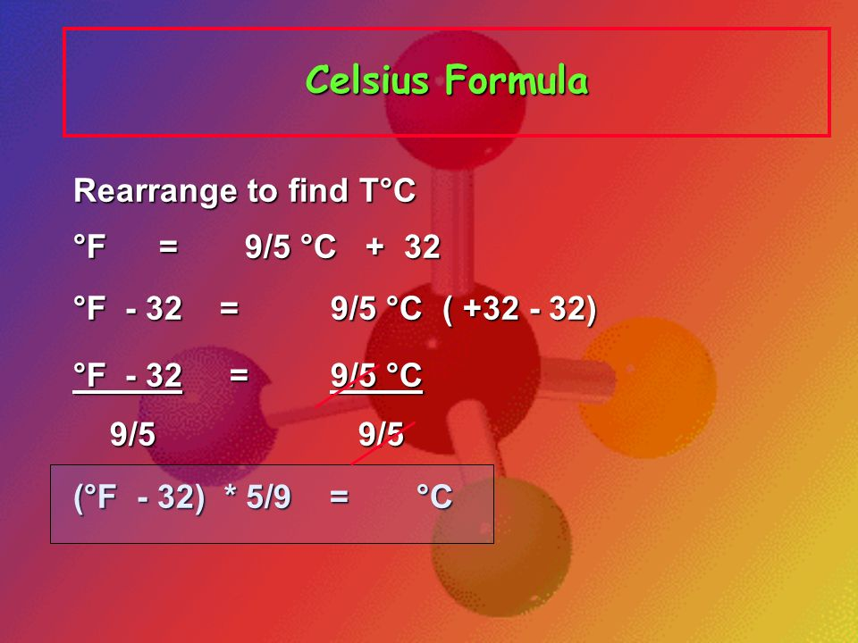
活動一： 不同食物的烹飪溫度及儲藏時間
目的：
了解不同食物最低安全烹飪溫度
對不適當的食物處理的潛在後果的意識
-透過資料搜集，探索以下食物的烹飪溫度
https://www.foodsafety.gov/keep/charts/mintemp.html
-按右邊步驟，
探索食物的最長貯藏時間
食物 | 烹飪溫度 （攝氏度） | 最長可置於冷藏格的時間（天數） | 最長可置於冷凍格的時間（天數）
牛扒 Steaks
雞肉 Chicken
豬排 Chops
雞蛋 Egg |  |  | 不適用
攝氏度與華氏度的換算方法：
1）根據資料，不同食物儲藏的關鍵是什麼？_____________________
2）列出至少三種儲藏不同食物的方法___________________________
Notes:
烹飪溫度 （攝氏度） 最長可置於冷藏格的時間（天數） 最長可置於冷凍格的時間（天數）
牛肉 62.7 (63) 365 5
雞肉 73.8 (74) 365 2
豬扒 62.7 (63) ~180 5
雞蛋 71.1 (71) 3-5 NA
1）不同食物儲藏的關鍵是什麼？
正確的位置, 適當的溫度, 正確的時間 (最佳食用日期), 適當的容器或包裝 (或其他合理答案)
2）列出至少三種儲藏不同食物的方法
放在陰涼乾燥的地方、冰箱或冰櫃
未經煮熟的 食物和熟食須分開儲存
(或其他合理答案)

Slide 2
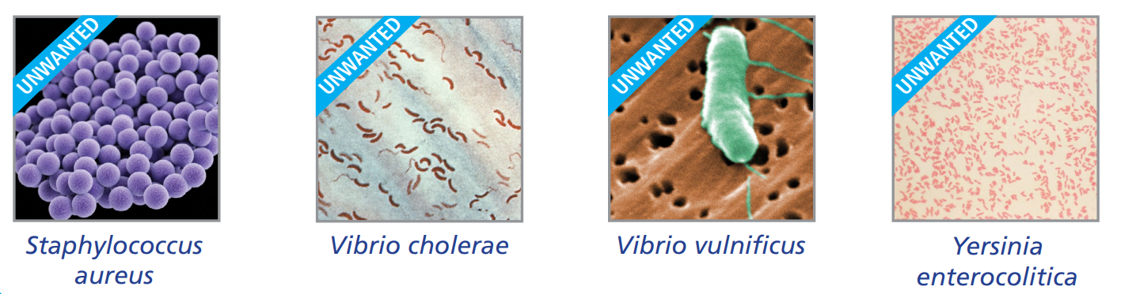
活動一:不同食物的烹飪溫度及貯藏時間（續）
目的：
了解不同食物最低安全烹飪溫度
對不適當的食物處理的潛在後果的意識
2. 透過資料搜集，找出3種或以上可能在未烹飪或者貯藏不當肉類上生長的微生物
http://www.cfs.gov.hk/tc_chi/multimedia/multimedia_pub/files/bacterial_food_poisoning.pdf
微生物 | 容易受其感染的食物
1.
2.
3.
4.
3. 延伸學習：還有哪些因素會影響食物保質？
Notes:
微生物 容易受其感染的食物
沙門氏菌 未徹底煮熟的肉類、家禽
副溶血性弧菌 生吃的海產、未徹底煮熟的海產
臘樣芽孢桿菌 肉類製品
產氣莢膜梭狀芽孢桿菌 未徹底煮熟或翻熱的肉類
彎曲菌類 未徹底煮熟的肉類、家禽
大腸桿菌 0157:H7 未徹底煮熟的牛肉
3. 延伸學習：還有哪些因素會影響食物保質
食物保質期、食物解凍程序、天氣 (或其他合理答案)

Slide 3
活動二：BBC micro:bit 儲存溫度感應計
目的：用BBC micro: bit設計並製作儲存溫度感應計，以保證烹飪時的最低安全溫度。
1. 程序邏輯
按下A鍵
溫度感應
顯示溫度
大於等於30℃？
Yes
No
顯示“Too hot！”
顯示“Good！”
蜂鳴器啟動，播放音樂
Notes:
Already have warning sound

Slide 4
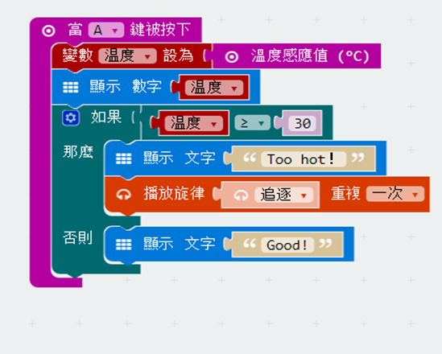
活動二：BBC micro:bit 烹飪安全溫度感應計
2. 編寫溫控程式
http://microbit.org/code/
3. 程式測試

Slide 5
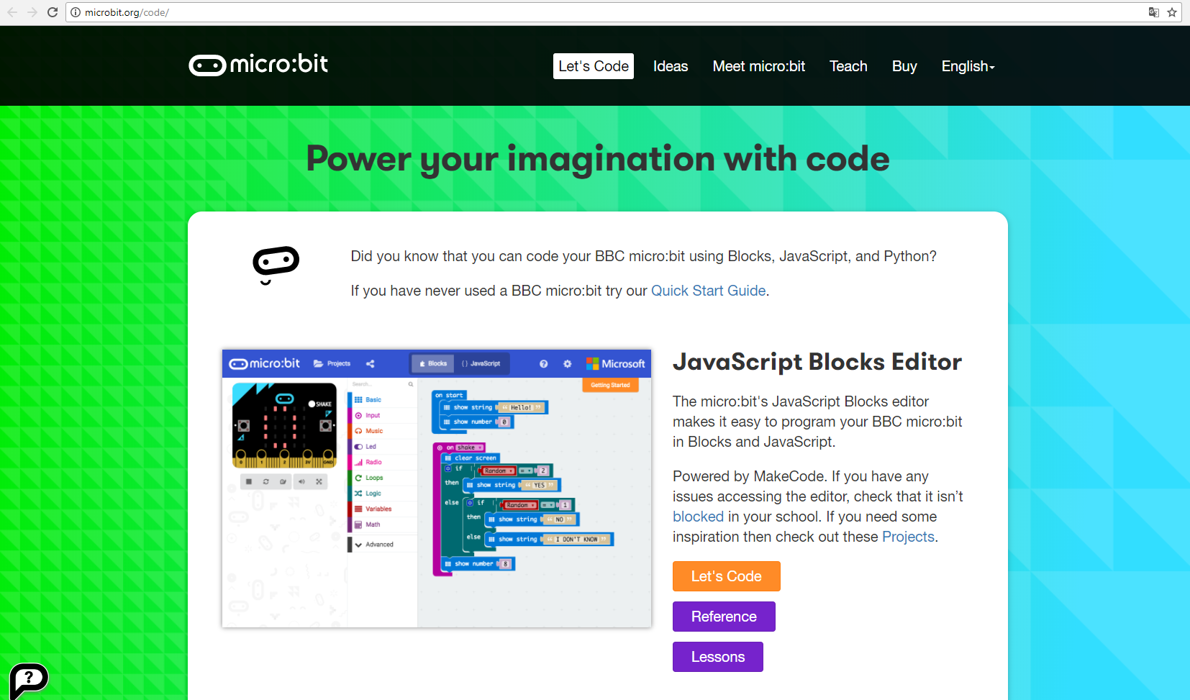
活動二：BBC micro:bit 烹飪安全溫度感應計
1. 單擊Let’s Code

Slide 6

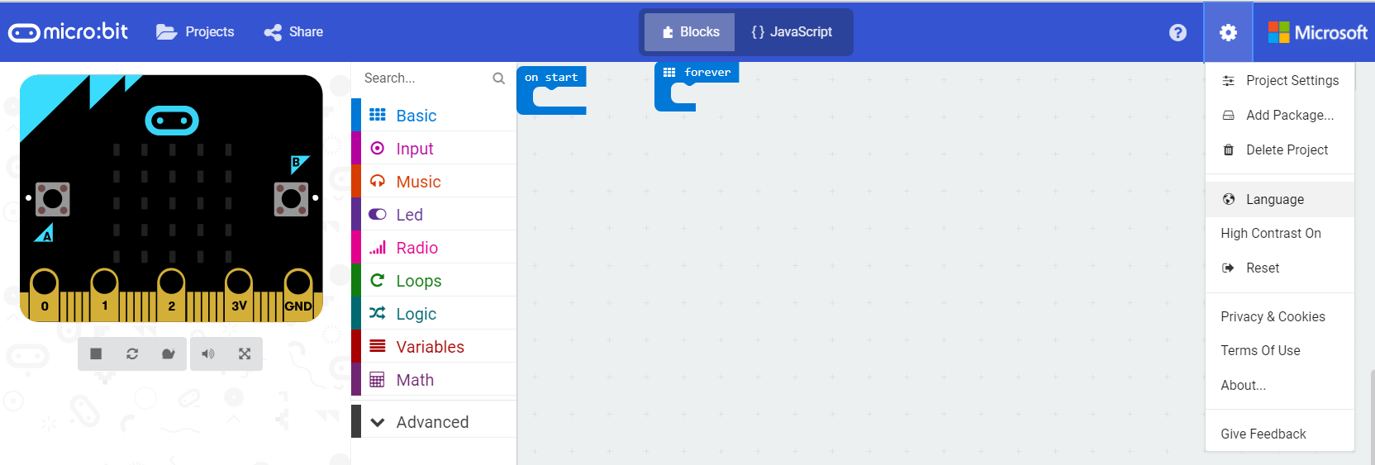
活動二：BBC micro:bit 烹飪安全溫度感應計
2.單擊 ，點擊Language，將語言設置成中文（台灣）

Slide 7
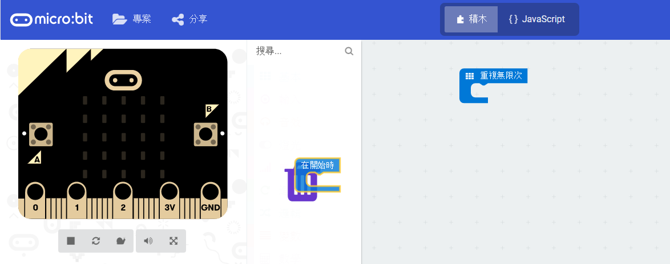
活動二：BBC micro:bit 烹飪安全溫度感應計
3.單擊“在開始時”，拖曳到功能選擇欄，刪除；重複動作，將“重複無限次”刪除

Slide 8
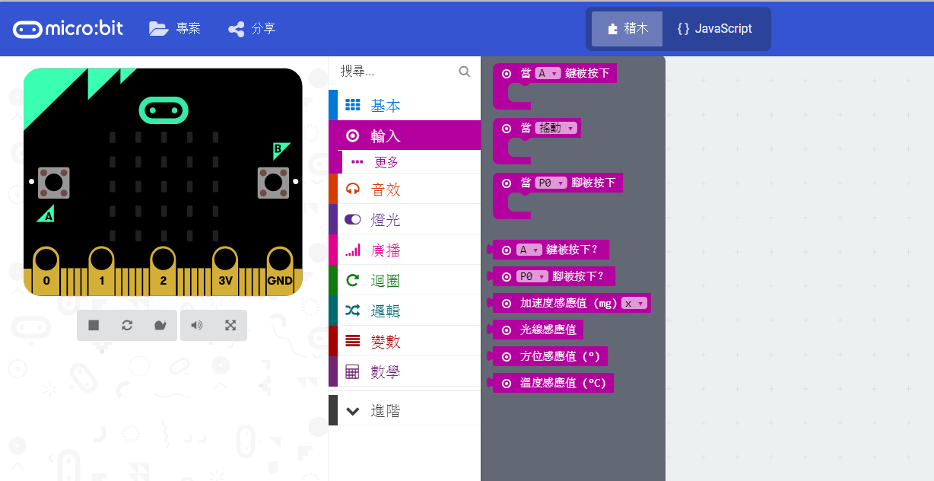
活動二：BBC micro:bit 烹飪安全溫度感應計
4.單擊“輸入”，選擇“當A鍵被按下”，拖曳到右邊空白處

Slide 9
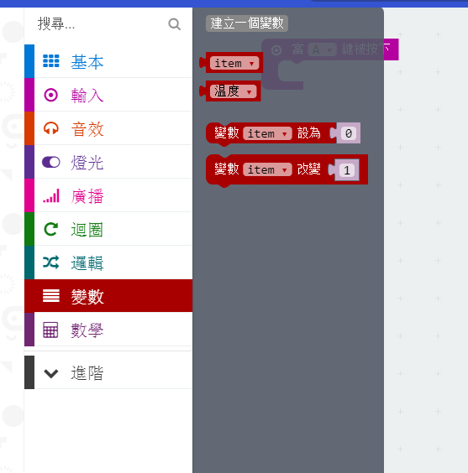
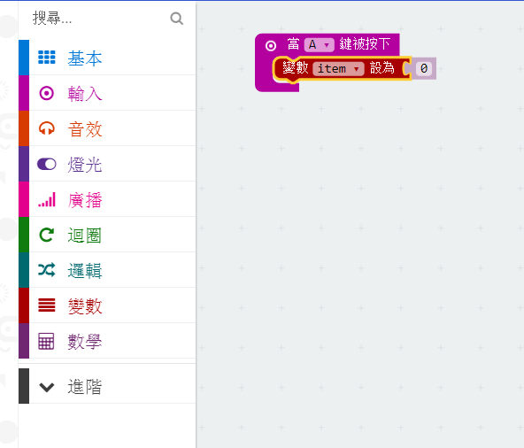
活動二：BBC micro:bit 烹飪安全溫度感應計
5.單擊“變數”，選擇“變數item設為”，拖曳到“當A鍵被按下”下

Slide 10

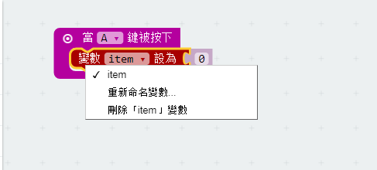
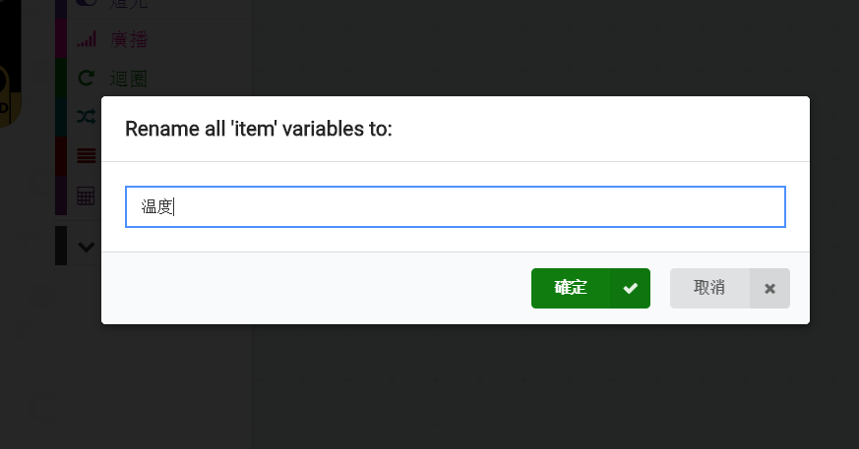
活動二：BBC micro:bit 烹飪安全溫度感應計
6.單擊 ，點擊“重新命名變數”，輸入“溫度” ，單擊“確定 ”

Slide 11
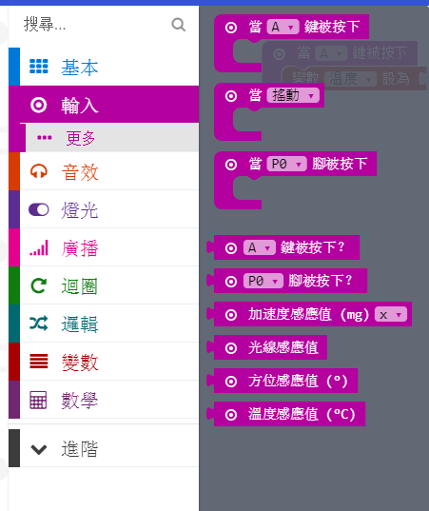
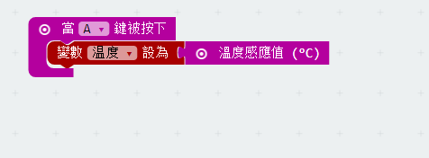
活動二：BBC micro:bit 烹飪安全溫度感應計
7. 點擊“輸入”， 選擇“溫度感應值（℃）”拖曳到“變數溫度設為”後

Slide 12
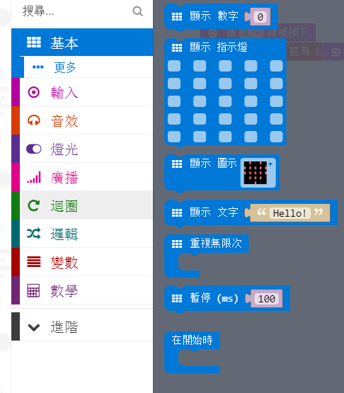
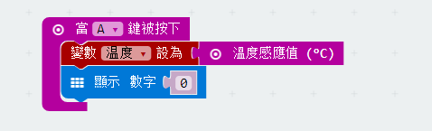
活動二：BBC micro:bit 烹飪安全溫度感應計
8.單擊“基本”，選擇“顯示數字”，拖曳到“變數溫度設為下”

Slide 13
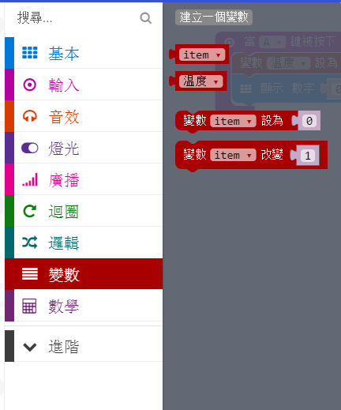
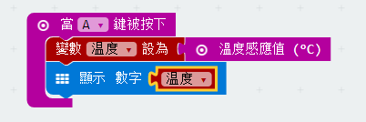
活動二：BBC micro:bit 烹飪安全溫度感應計
9.單擊“變數”，選擇“溫度”，拖曳到“顯示數字”里

Slide 14


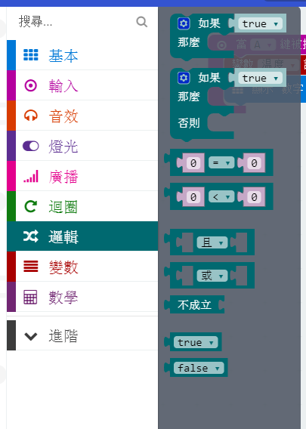
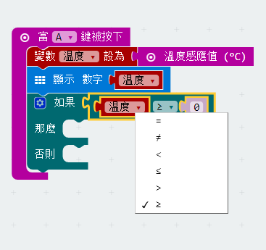
活動二：BBC micro:bit 烹飪安全溫度感應計
10. 單擊“邏輯”，選擇 ， 拖曳到“顯示數字”下，
再選擇 ，單擊“＝”，選擇“＞”
2
3
1

Slide 15


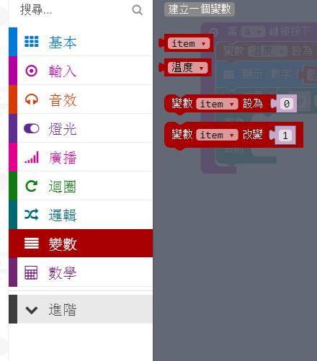
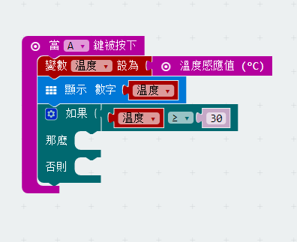
活動二：BBC micro:bit 烹飪安全溫度感應計
11.單擊“變數”，選擇“溫度”，拖曳到 裡；
單擊 , 輸入“30”
2
3
1

Slide 16

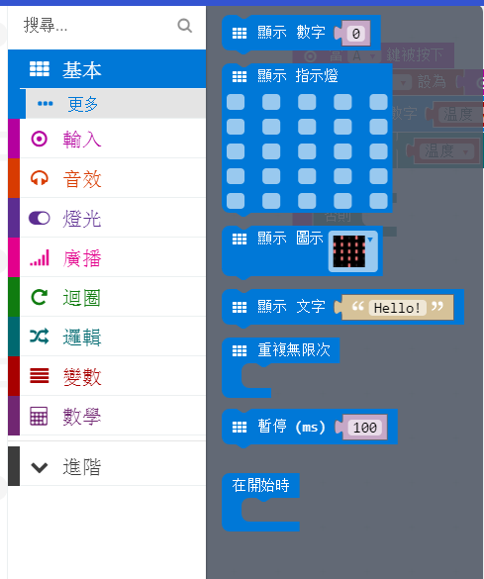
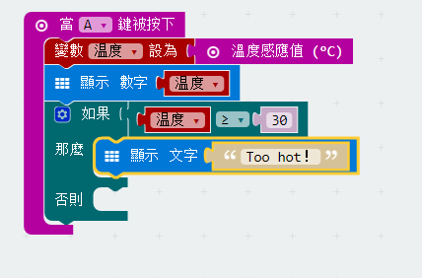
活動二：BBC micro:bit 烹飪安全溫度感應計
12.單擊“基本”，選擇“顯示文字”，拖曳到“那麼”後，
再點擊 ，輸入“Too hot！”
1
2
3

Slide 17

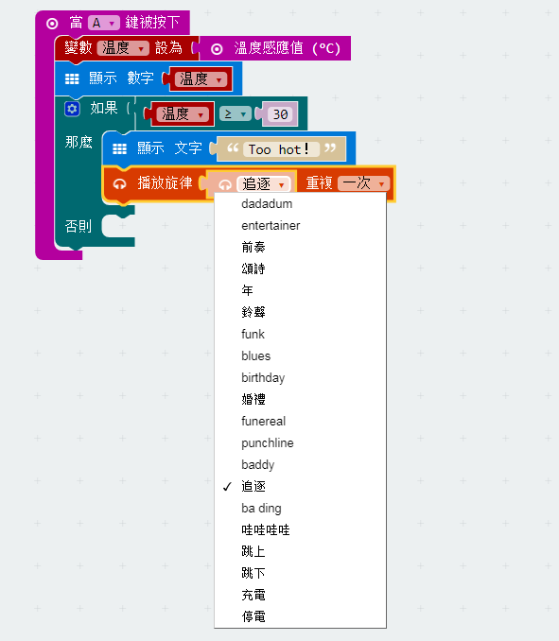
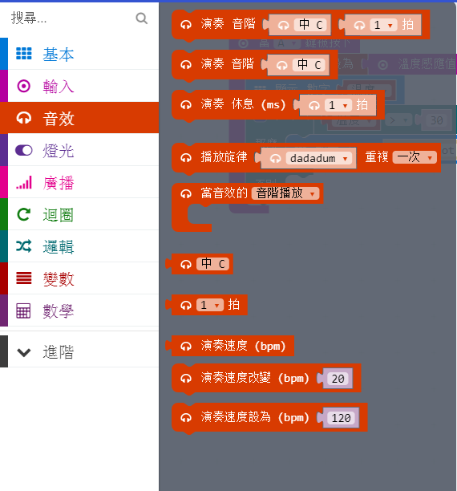
活動二：BBC micro:bit 烹飪安全溫度感應計
13.單擊“音效”，選擇“播放旋律”，拖曳到“顯示文字”下;
單擊 ，選擇“追逐”
1
3
2

Slide 18

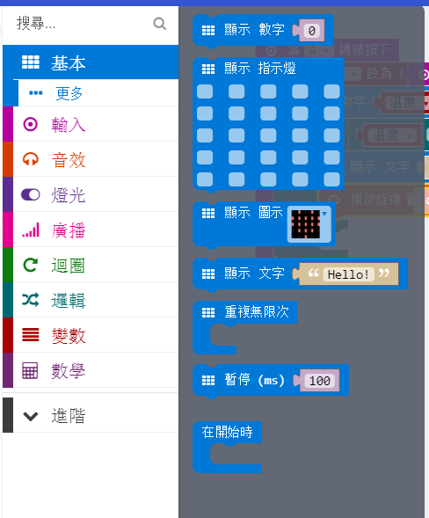
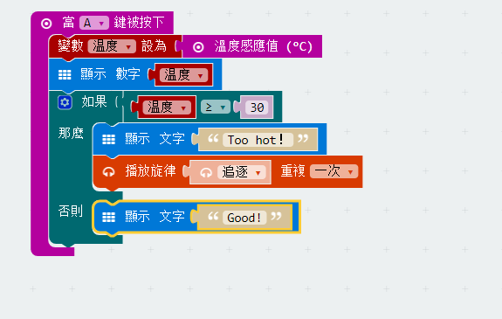
活動二：BBC micro:bit 烹飪安全溫度感應計
14.單擊“基本”，選擇“顯示文字”，拖曳到“否則”後；
單擊 ， 輸入“Good！”
1
2
3

Slide 19


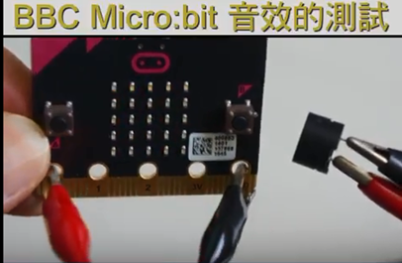
活動二：BBC micro:bit 烹飪安全溫度感應計
15.將程序命名為“烹飪溫度感應計”，下載
16.將micro:bit連接USB接口，接到電腦，將 拖曳到Micro:bit中
17.將Micro:bit連接電源和蜂鳴器，測試程序

